Slide 1
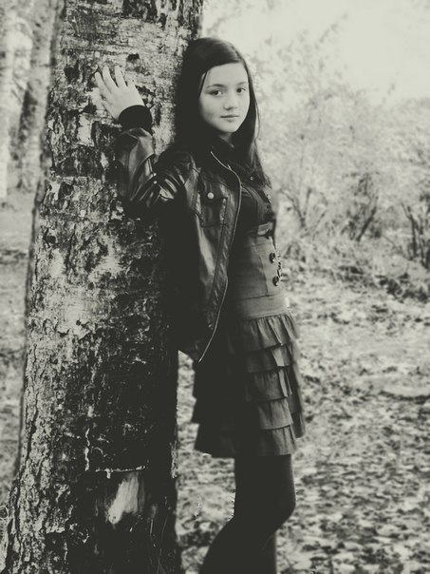
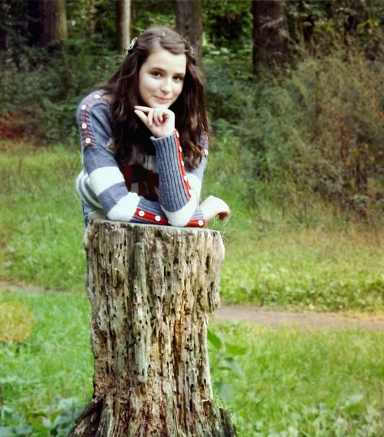
Презентацию сделали
Костенко Анастасия
Чистякова Ксения

Slide 2
Курская Битва
7 «Г»

Slide 3
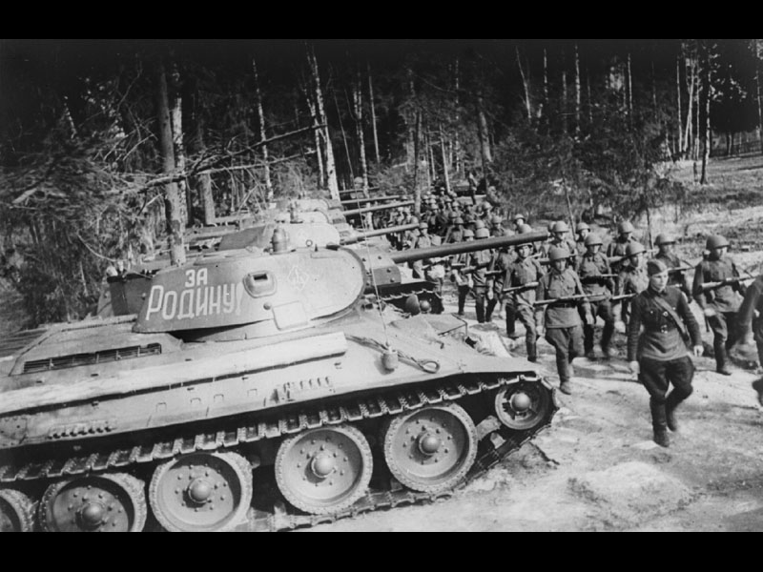
«5 малоизвестных фактов о Курской битве»
Приказ Гитлера Сталину прислал «Вертер», а громили немцев «Кутузов» и «Румянцев»
5 июля 1943 года началась одна из крупнейших битв Великой Отечественной войны — сражение на Курской дуге. Согласно отечественной историографии, Курская битва наряду со Сталинградской составляет так называемый период коренного перелома в войне.
Об этом сражении написаны тысячи книг, но многие факты по-прежнему являются малоизвестными для широкой аудитории.

Slide 4
Сталинский «Вертер»
К лету 1943 года Советский Союз догнал и перегнал фашистскую Германию не только в плане производства вооружений, но и фактически во всех сферах военной деятельности.
Блестяще работала и советская агентура в глубоком тылу врага. Уже с начала 1943 года Сталину и советскому Генеральному штабу было известно о подготовке немецким командованием плана летнего наступления под кодовым названием «Цитадель».
.
12 апреля 1943 года на столе у Сталина появился переведённый с немецкого точный текст директивы № 6 «О плане операции „Цитадель“» немецкого Верховного командования, завизированный всеми службами вермахта. Единственное, чего не было на документе, это визы самого Гитлера. Он поставил её через три дня после того, как с ней ознакомился советский лидер. Фюрер, разумеется, об этом не знал.
О человеке, который добыл для советского командования этот документ, неизвестно ничего, кроме его кодового имени — «Вертер». Различные исследователи выдвигают разные версии о том, кем на самом деле был «Вертер» — некоторые считают, что советским агентом являлся личный фотограф Гитлера.

Slide 5
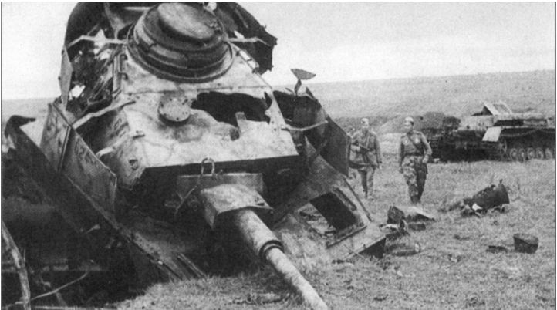
Рокоссовский оказался прозорливей Ватутина
Среди советских военачальников не было единой точки зрения относительно того, как следует действовать летом 1943 года. Командующий Центральным фронтом Константин Рокоссовский предлагал переход к преднамеренной обороне с целью измотать и обескровить наступающего противника с последующим переходом в контрнаступление для его окончательного разгрома. А вот командующий Воронежским фронтом Николай Ватутин настаивал на переходе наших войск в наступление без всяких оборонительных действий.
Сталин, которому больше импонировала точка зрения Ватутина, тем не менее, прислушавшись к мнению большинства военных и, в первую очередь, Жукова, поддержал позицию Рокоссовского.
Однако немцы в начале июля демонстрировали поразительную пассивность, что заставило Сталина усомниться в правильности принятого решения.
В ночь на 5 июля 1943 года Рокоссовский позвонил Сталину.
– Товарищ Сталин! Немцы начали наступление!
– А чему вы радуетесь? — спросил удивлённый вождь.
– Теперь победа будет за нами, товарищ Сталин! — ответил полководец.
Рокоссовский не ошибся.

Slide 6
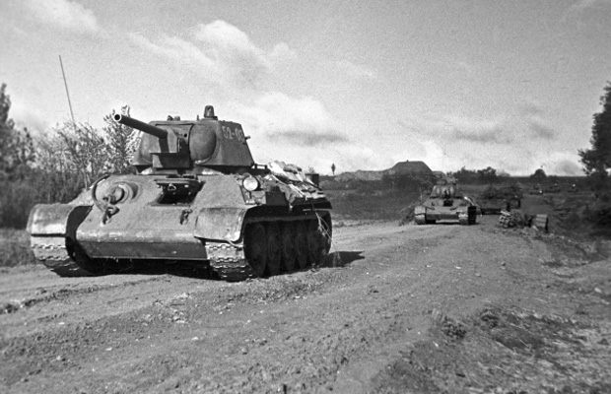
Загадочная битва под Прохоровкой
Ключевым моментом Курской битвы считается танковое сражение под деревней Прохоровкой.
Удивительно, но это масштабное столкновение бронетехники противоборствующих сторон и по сей день вызывает ожесточённые споры историков.
Классическая советская историография сообщала о 800 танках у Красной Армии и 700 у вермахта. Современные историки склонны увеличивать число советских танков и уменьшать число немецких.
дальше всех пошёл профессор королевской кафедры современной истории Кембриджского университета Ричард Эванс, пишущий о том, что у немцев под Прохоровкой было лишь 117 танков, из которых лишь три было потеряно.

Slide 7
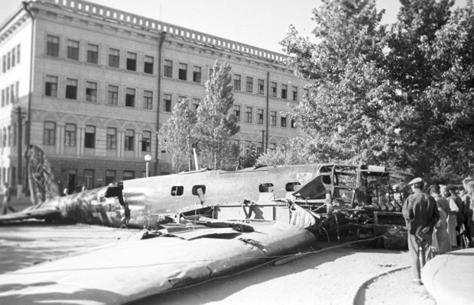
«Кутузов» и «Румянцев»
3 августа 1943 года войска Воронежского и Степного фронтов начали наступательную операцию «Румянцев», названную в честь ещё одного русского полководца. 5 августа советские войска овладели Белгородом и затем приступили к освобождению территории Левобережной Украины. В течение 20-дневной операции они нанесли поражение противостоящим силам гитлеровцев и вышли к Харькову. 23 августа 1943 года в 2 часа ночи войска Степного фронта предприняли ночной штурм города, который к рассвету завершился успехом.
«Кутузов» и «Румянцев» стали причиной первого победного салюта в годы войны — 5 августа 1943 года в Москве он был проведён в ознаменование освобождения Орла и Белгорода
Когда говорят о Курской битве, часто упоминают операцию «Цитадель» — план немецкого наступления. Между тем после того, как натиск вермахта был отбит, советские войска провели две своих наступательных операции, закончившиеся блестящими успехами. Названия этих операций известны куда меньше, чем «Цитадель».
12 июля 1943 года войска Западного и Брянского фронтов перешли в наступление на орловском направлении. Спустя три дня своё наступление начал Центральный фронт. Эта операция получила кодовое название «Кутузов». В ходе неё было нанесено крупное поражение немецкой группе армий «Центр», чьё отступление остановилось лишь 18 августа на оборонительном рубеже «Хаген» восточнее Брянска. Благодаря «Кутузову» были освобождены города Карачев, Жиздра, Мценск, Болхов, а утром 5 августа 1943 года советские войска вошли в Орёл.

Slide 8
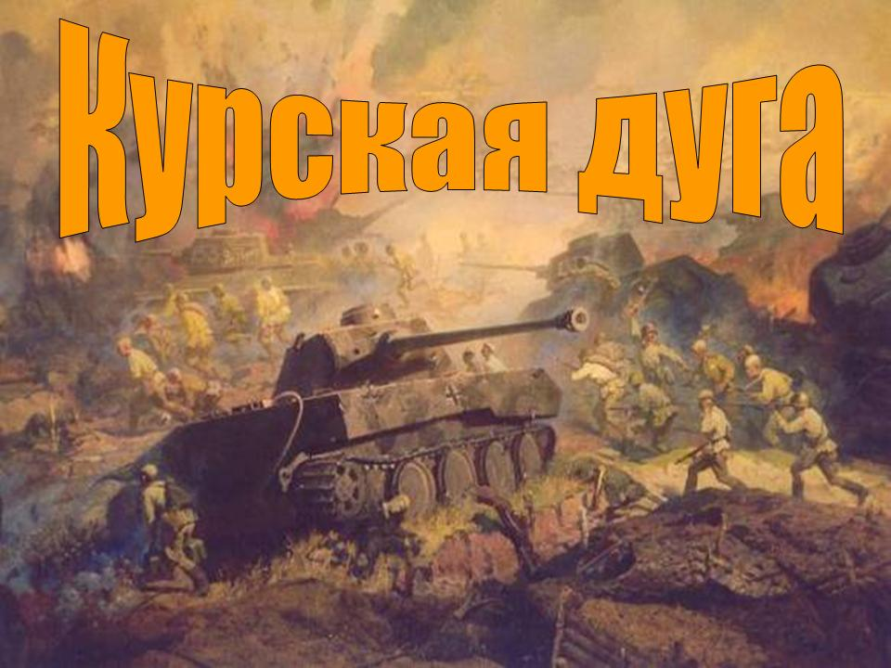
Курская Дуга
Курская битва (5 июля 1943 — 23 августа 1943, также известна как Битва на Курской дуге) по своим масштабам, привлекаемым силам и средствам, напряжённости, результатам и военно-политическим последствиям является одним из ключевых сражений Второй Мировой войны и Великой Отечественной войны. В советской и российской историографии принято разделять сражение на 3 части: Курскую оборонительную операцию (5—12 июля); Орловскую (12 июля — 18 августа) и Белгородско-Харьковскую (3—23 августа) наступательные. Немецкая сторона наступательную часть сражения называла «Операцией Цитадель».
Битва продолжалась 49 дней — с 5 июля по 23 августа 1943.
После завершения битвы стратегическая инициатива в войне перешла на сторону Красной Армии, которая до окончания войны проводила в основном наступательные операции, тогда как Вермахт — оборонялся.

